Slide 1

IP 源地址欺骗
刘凯 2015140014
黄锦雨 2015140011
01

Slide 2
工作流程
Step01
Step02
Step03
IP欺骗原理
实际操作
如何防止IP欺骗
02

Slide 3
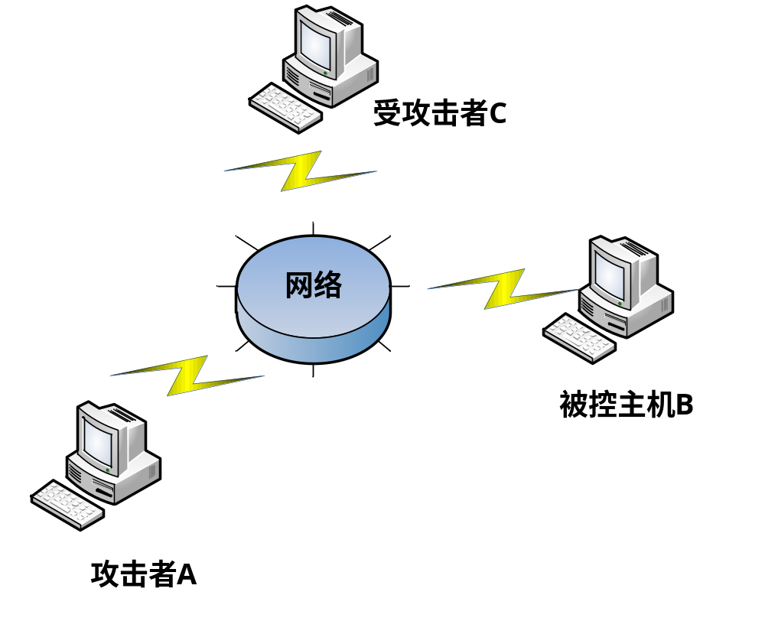
IP欺骗原理
图1 网络连接图
03

Slide 4
IP欺骗原理
1.1、IP地址欺骗基本原理
攻击者选取那些与被攻击主机C存在信任关系的主机作为跳板，如主机B，将发给主机C的数据包中的IP源地址改为主机B的IP地址，从而不会被C发现发送数据包的真实主机，即主机A。
1.2、IP地址伪造方法
编写raw socket程序，改变数据包中的IP源地址，需root权限；
使用nmap等工具构造具有指定IP源地址的数据包。
04

Slide 5
IP欺骗原理
1.3、IP欺骗攻击过程
攻击者A利用工具发现与受害者C存在信任关系的主机B；
主机A使用LAND、SYN洪水等攻击方法使B主机瘫痪，目的是防止B主机收到有效网络数据将IP欺骗揭穿；
预测受害者主机C的数据包序列号；
主机A通过IP欺骗伪装成主机B，并向主机C的513端口（rlogin）发送请求连接；
主机A接着向C发送ACK信号，企图与主机C建立连接；
主机A篡改主机C的/.rhosts文件，使得所有用户无密码登录主机C。
05

Slide 6
IP欺骗原理
1.4、如何估计初始序列号ISN
TCP三次握手可能会使得主机A无法与受攻击主机C进行连接，关键在于如何估计主机C的初始序列号ISN。如何预测？
首先与主机C的某个端口建立正常连接，重复N次，计算出往返时间的平均值；
由往返平均时间就可以推算出ISN；
06

Slide 7
IP欺骗原理
1.5、如何建立连接
主机A伪装成主机B向主机C的513端口（rlogin）发送连接请求；
主机C发送SYN+ACK包给主机B而不是主机A确认请求；
主机A在先前估计的序列号上加1，并向主机C发送ACK包，若序列号估计正确，则连接建立；
留下后门，如篡改主机C的/.rhosts文件获得一个shell。
07

Slide 8
实际操作
2.1、工具
两台主机，分别为CentOS 6.6 和Windows 7；
Nmap；
Wireshark。
08

Slide 9
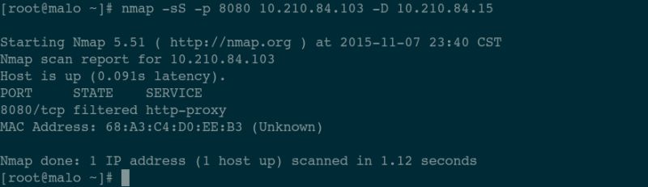
实际操作
2.2、操作过程
Nmap使用
图2 Nmap使用过程
09

Slide 10
实际操作
图中命令为
nmap –sS –p 8080 10.210.84.103 –D 10.210.84.15 ；
其中10.210.84.103为目标主机地址，10.210.84.15为发送数据包时伪造的IP地址，真实IP地址为10.210.84.105，同时探测端口8080，发送多次。
使用wireshark捕捉数据包
首先使用wireshark的过滤功能,设定
ip.src == 10.210.84.15 or ip.src == 10.210.84.105。
10

Slide 11
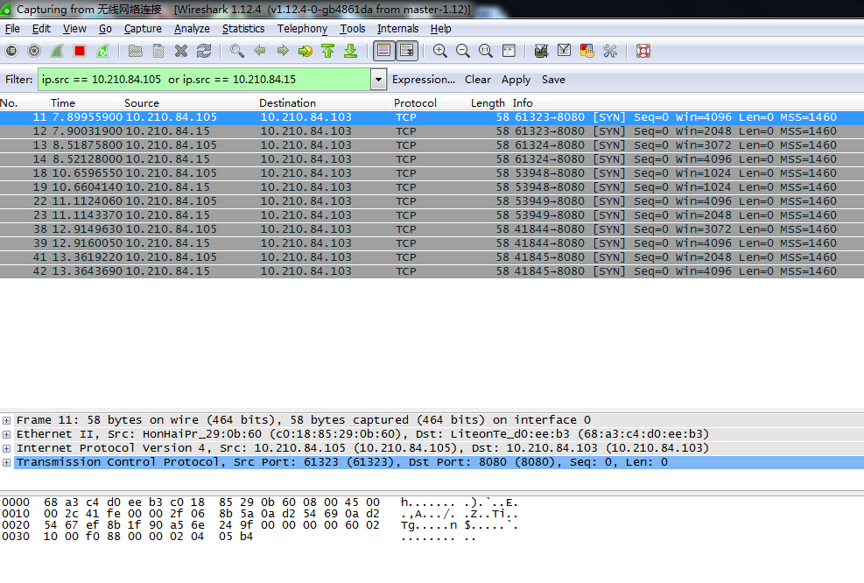
实际操作
图3 Wireshark捕捉数据包
11

Slide 12
实际操作
图中可以发现每发送一次，wireshark会捕捉到真实IP和伪造IP各一条，这是因为在探测目标主机端口8080会将真实IP发送出去，如只是选择发送伪造数据包是不会出现真实IP地址。
捕捉到伪造的IP地址10.210.84.15，说明IP源地址伪造成功。
12

Slide 13
预防方法
使用随机化的初始序列号
使用网络层安全传输协议
避免采用IP地址信任的策略
在路由器和网关上实施包过滤
13

Slide 14
Thank you
14

